Slide 1
实验4 矩阵键盘扫描控制电路设计

Slide 2
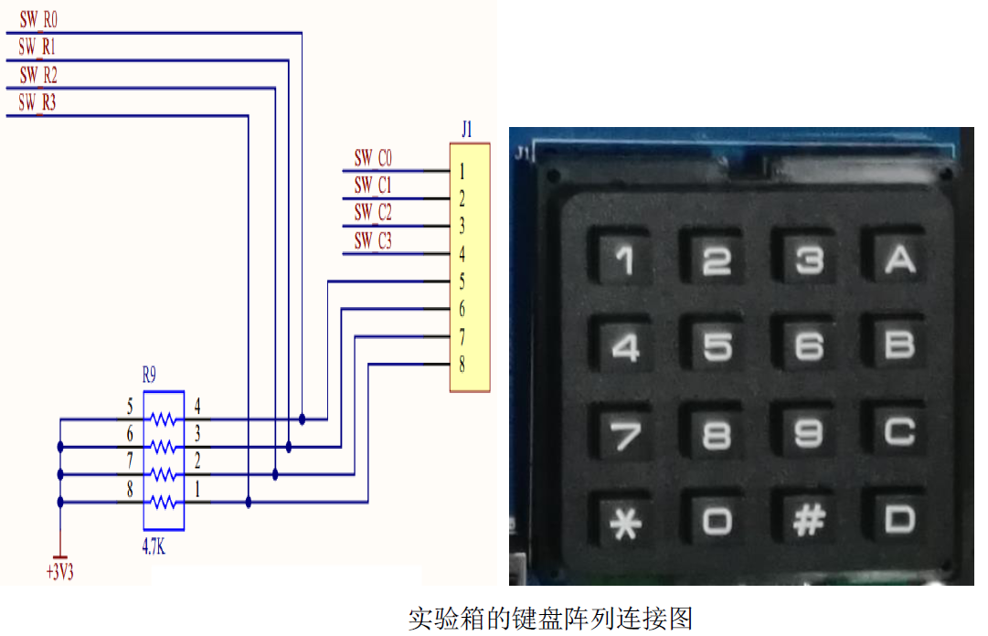

Slide 3
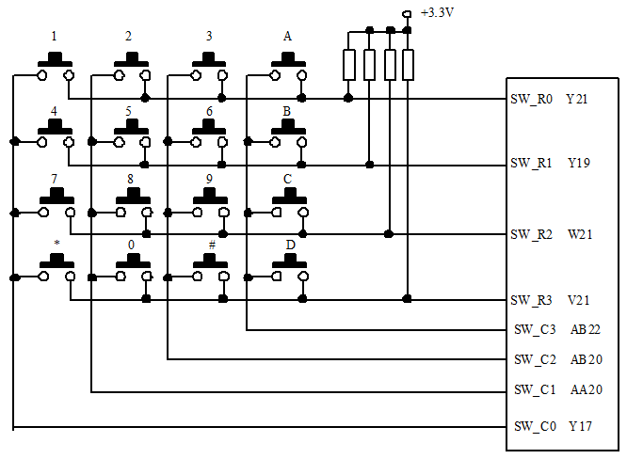
FPGA

Slide 4
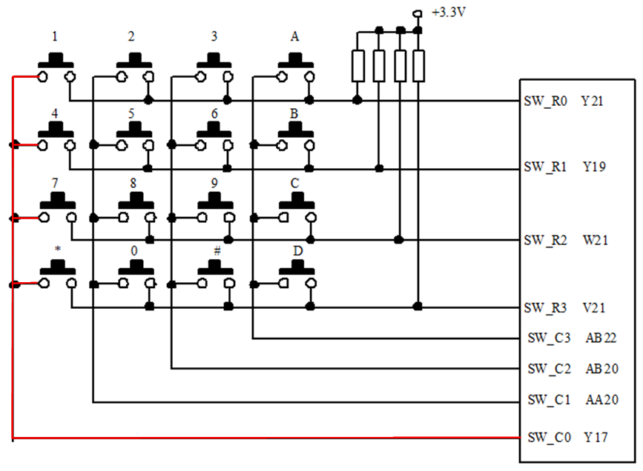
1
1
1
1
1
1
1
0
FPGA

Slide 5
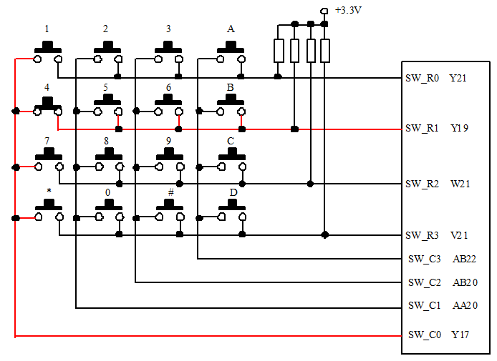
1
0
1
1
1
1
1
0
FPGA

Slide 6
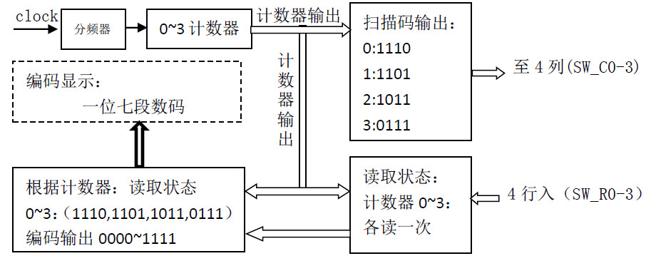
矩阵键盘扫描模块结构图

Slide 7
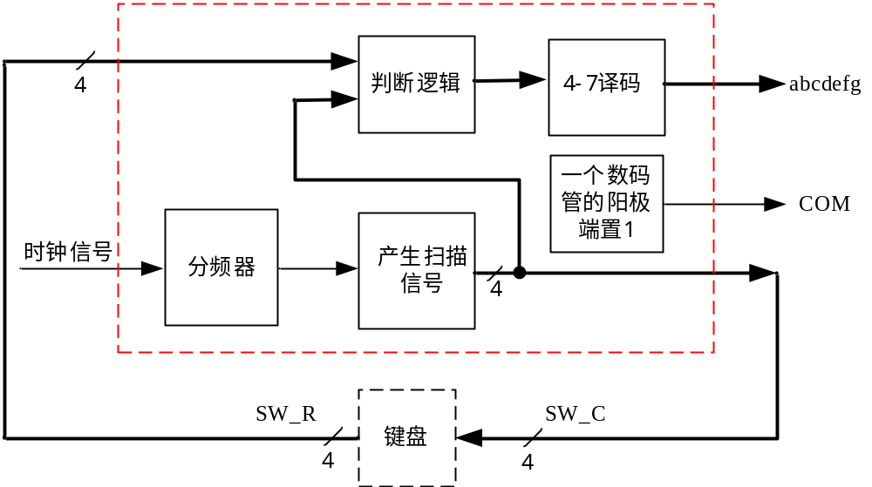
矩阵键盘扫描模块结构图

Slide 8
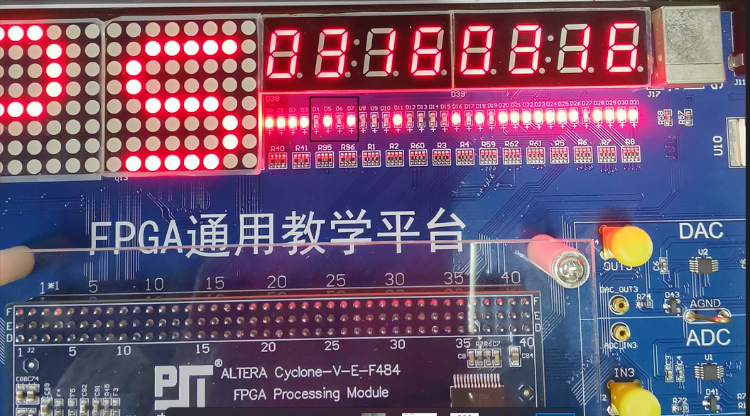
矩阵键盘自检程序

Slide 9
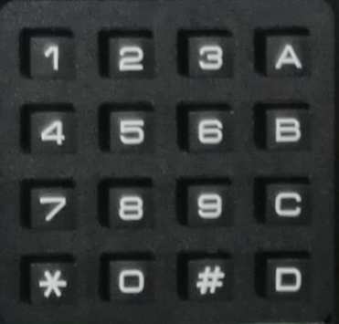
设计要求
1. 正确识别按键号码，跟开关上标识的数字一致；
2. 将按键的值显示在一个数码管上；
3. 按键松开后，按键值继续在数码管上稳定地显示，不能灭掉；
4. 对总体电路进行仿真，仿真时将分频器旁路掉。

